Slide 1
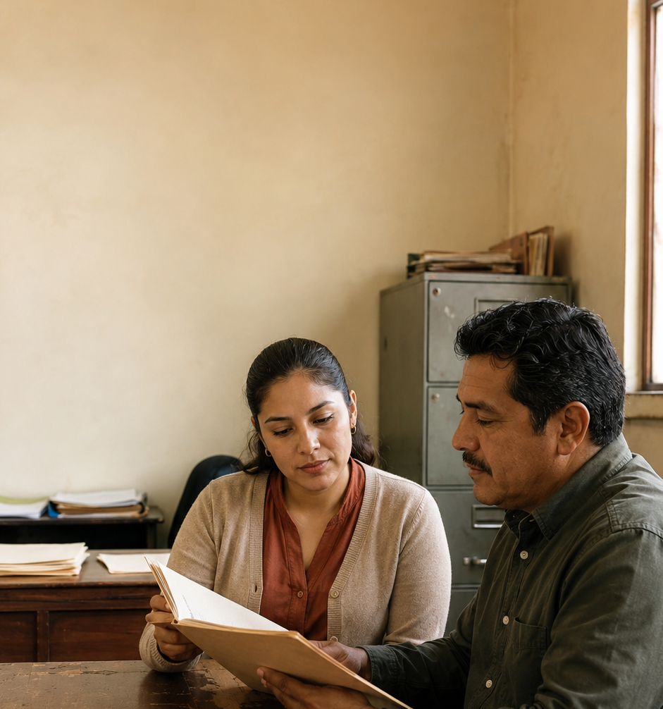
CUADERNILLO DE FORMACIÓN SINDICAL
¿Qué debe hacer
el sindicato ante
un procedimiento
disciplinario?
Acompañar desde la primera citación, preparar la defensa y vigilar el debido proceso.
LFTSE · EDICIÓN 2026
Notes:
Imagen original generada para este cuadernillo.

Slide 2
PUNTO DE PARTIDA
Una citación no es una sentencia
Una citación significa que la persona trabajadora debe atender un asunto. No demuestra, por sí sola, que cometió una falta ni autoriza una sanción automática.
Las primeras horas importan
Si el sindicato conoce el caso a tiempo, puede conservar pruebas, aclarar el tipo de procedimiento y evitar que la persona llegue sola o improvise una explicación.
La mejor defensa comienza antes de la reunión.
FORMACIÓN SINDICAL · LFTSE
02
Notes:
[Sources]
- https://www.diputados.gob.mx/LeyesBiblio/pdf/LFTSE.pdf

Slide 3
FUNCIÓN SINDICAL
El sindicato protege el proceso, no encubre conductas
Acompañar no significa negar todo ni pelear por costumbre. Significa exigir reglas claras, escuchar a la persona, revisar la información, preparar una respuesta y dejar constancia de cualquier irregularidad.
La representación responsable busca dos cosas al mismo tiempo: que se aclaren los hechos y que nadie sea sancionado sin una oportunidad real de defenderse.
Ser firme también es ser preciso.
FORMACIÓN SINDICAL · LFTSE
03
Notes:
[Sources]
- https://www.diputados.gob.mx/LeyesBiblio/pdf/LFTSE.pdf

Slide 4
01
Corrección disciplinaria interna
Puede incluir amonestación, apercibimiento u otra medida prevista en las Condiciones Generales de Trabajo. Hay que revisar ahí las faltas, autoridades, etapas y sanciones.
02
Acta por una posible causa de cese
Si los hechos pueden ubicarse en el artículo 46, fracción V de la LEY Federal de Trabajadores al Servicio del Estado (LFTSE), se exige levantar el acta en términos del artículo 46 Bis, de la propia Ley, con intervención de la persona trabajadora y de un representante sindical.
El nombre del documento no basta. Importan su finalidad, los hechos imputados y la consecuencia que se pretende.
FORMACIÓN SINDICAL · LFTSE
04
Notes:
[Sources]
- https://www.diputados.gob.mx/LeyesBiblio/pdf/LFTSE.pdf

Slide 5
BASE LEGAL
La LFTSE da al sindicato tres puntos de apoyo
01
Representación. El artículo 77, fracción IV, obliga al sindicato a patrocinar y representar a sus miembros cuando lo soliciten.
02
Reglas disciplinarias. Los artículos 87 y 88 señalan que las Condiciones Generales de Trabajo deben establecer las disposiciones disciplinarias y la forma de aplicarlas.
03
Acta de posible cese. El artículo 46 Bis prevé la intervención de la persona trabajadora y de un representante del sindicato respectivo.
FORMACIÓN SINDICAL · LFTSE
05
Notes:
[Sources]
- https://www.diputados.gob.mx/LeyesBiblio/pdf/LFTSE.pdf

Slide 6
ALCANCE
¿Cuándo debe activar su intervención el sindicato?
Cuando una persona afiliada solicita representación o defensa.
Cuando las Condiciones Generales de Trabajo prevén participación sindical.
Cuando se levanta el acta prevista en el artículo 46 Bis por una posible causa de cese.
Cuando la medida también afecta derechos colectivos o revela una práctica general.
Precisión importante
La LFTSE no convierte automáticamente cualquier entrevista o acta de hechos en un procedimiento del artículo 46 Bis. Por eso hay que identificar el objeto y el riesgo desde la citación.
FORMACIÓN SINDICAL · LFTSE
06
Notes:
[Sources]
- https://www.diputados.gob.mx/LeyesBiblio/pdf/LFTSE.pdf

Slide 7
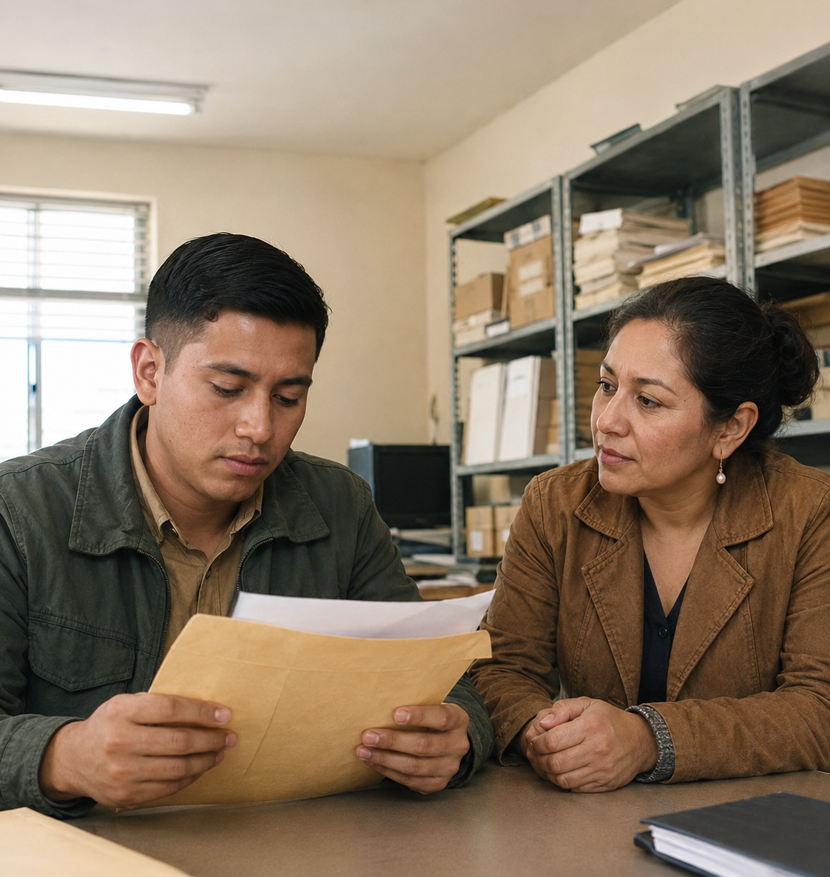
ETAPA 1
Desde la primera citación
El sindicato debe entrar al caso cuando todavía es posible ordenar los hechos y proteger la evidencia.
FORMACIÓN SINDICAL · LFTSE
07
Notes:
Imagen original generada para este cuadernillo.

Slide 8
PRIMERA REACCIÓN
La citación se revisa antes de contestar
¿Quién la emite y con qué cargo o facultad?
¿Qué hechos señala, con fecha, lugar y circunstancias?
¿Para qué cita: entrevista, acta, audiencia o notificación?
¿Menciona fundamento, posible consecuencia y documentos?
¿Cuándo debe comparecer y qué plazo existe para responder?
¿Permite acompañamiento y entrega copia íntegra?
Si algo es ambiguo, conviene pedir aclaración por escrito sin dejar vencer la fecha señalada.
FORMACIÓN SINDICAL · LFTSE
08
Notes:
[Sources]
- https://www.diputados.gob.mx/LeyesBiblio/pdf/LFTSE.pdf

Slide 9
CONTROL DEL CASO
En las primeras 24 horas se abre un expediente sindical
El sindicato necesita su propia copia organizada. No debe depender únicamente del archivo de la dependencia ni de fotografías dispersas en un teléfono.
01
Citación y constancia de recepción.
02
Entrevista inicial y datos de contacto.
03
Cronología de hechos.
04
Pruebas disponibles y pendientes.
05
Normas aplicables y próximos plazos.
FORMACIÓN SINDICAL · LFTSE
09
Notes:
[Sources]
- https://www.diputados.gob.mx/LeyesBiblio/pdf/LFTSE.pdf

Slide 10

ENTREVISTA INICIAL
Escuchar primero evita defender una versión incompleta
La entrevista no es un interrogatorio. Se piden fechas, personas, documentos y antecedentes; se distingue lo que la persona vio de lo que supone; y no se promete un resultado antes de revisar el expediente.
FORMACIÓN SINDICAL · LFTSE
10
Notes:
Imagen original generada para este cuadernillo.

Slide 11
PRUEBA
La evidencia se protege desde el inicio
Puede ser útil conservar controles de asistencia, oficios, correos, mensajes, órdenes de trabajo, reportes, certificados médicos, recibos, fotografías y datos de posibles testigos.
Tres reglas sencillas
Conservar el original. Guardar una copia íntegra. Registrar cuándo y de dónde se obtuvo.
No se alteran archivos, no se fabrican conversaciones y no se obtienen datos violando la privacidad de otras personas.
FORMACIÓN SINDICAL · LFTSE
11
Notes:
[Sources]
- https://www.diputados.gob.mx/LeyesBiblio/pdf/LFTSE.pdf
- https://www.diputados.gob.mx/LeyesBiblio/pdf/CPEUM.pdf

Slide 12
ORDEN DE HECHOS
Una cronología limpia evita contradicciones
01
Antes. ¿Qué tareas, instrucciones o conflictos existían?
02
Hecho central. ¿Qué ocurrió, cuándo, dónde y quién estaba presente?
03
Respuesta. ¿Qué hizo la persona trabajadora y por qué?
04
Después. ¿Qué comunicaciones, reportes o decisiones siguieron?
Separar hechos, opiniones y rumores ayuda a saber qué debe probarse.
FORMACIÓN SINDICAL · LFTSE
12
Notes:
[Sources]
- https://www.diputados.gob.mx/LeyesBiblio/pdf/LFTSE.pdf

Slide 13
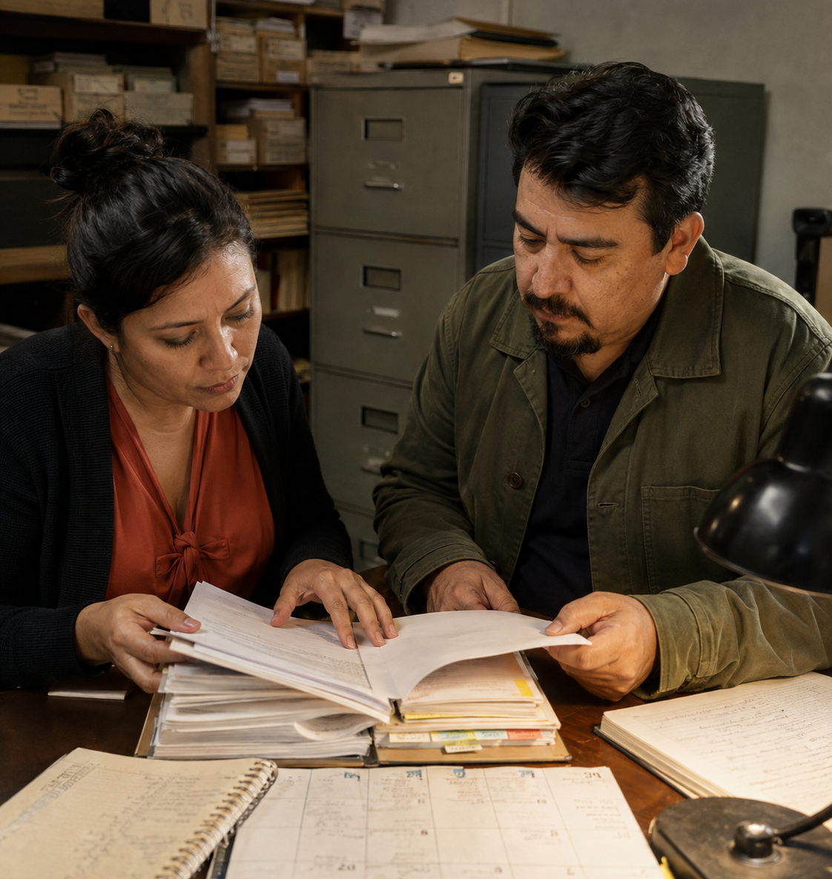
ETAPA 2
Revisar el expediente
La defensa no se prepara a partir de rumores, sino de la acusación concreta, las pruebas y la regla que se dice incumplida.
FORMACIÓN SINDICAL · LFTSE
13
Notes:
Imagen original generada para este cuadernillo.

Slide 14
ACCESO A LA INFORMACIÓN
El sindicato debe pedir y leer el expediente completo
Hay que conocer la imputación exacta, sus anexos, quién elaboró cada documento, qué testimonios existen, qué autoridad conduce el trámite y qué reglas se pretenden aplicar.
Si niegan una copia o una consulta
Pide que la negativa, su razón y la autoridad que la decide queden por escrito. Registra la fecha y solicita el medio alterno para conocer la información antes de declarar.
Sin expediente no hay defensa completa.
FORMACIÓN SINDICAL · LFTSE
14
Notes:
[Sources]
- https://www.diputados.gob.mx/LeyesBiblio/pdf/LFTSE.pdf
- https://www.diputados.gob.mx/LeyesBiblio/pdf/CPEUM.pdf

Slide 15
REGLA APLICABLE
La falta debe compararse con una obligación concreta
No basta afirmar que hubo “mala conducta”. La autoridad debe explicar qué deber se incumplió y cómo los hechos encajan en los supuestos previstos en la LFTSE, las Condiciones Generales de Trabajo u otra norma aplicable.
01
¿Qué obligación o prohibición se señala?
02
¿Qué evidencia conecta a la persona con los hechos?
03
¿La medida está prevista y es proporcional?
04
¿Casos semejantes recibieron un trato semejante?
FORMACIÓN SINDICAL · LFTSE
15
Notes:
[Sources]
- https://www.diputados.gob.mx/LeyesBiblio/pdf/LFTSE.pdf

Slide 16
TEORÍA DEL CASO
Preparar la defensa es ordenar la verdad comprobable
La versión de la persona no debe memorizarse como discurso. Debe ser clara, cronológica y compatible con los documentos. Puede reconocer lo que sí ocurrió, explicar el contexto y negar con precisión lo que no sea cierto.
Una defensa útil responde:
Qué pasó. Qué no pasó. Qué puede probarse. Qué explicación alternativa existe. Qué irregularidad hubo. Qué decisión concreta se solicita.
FORMACIÓN SINDICAL · LFTSE
16
Notes:
[Sources]
- https://www.diputados.gob.mx/LeyesBiblio/pdf/LFTSE.pdf

Slide 17
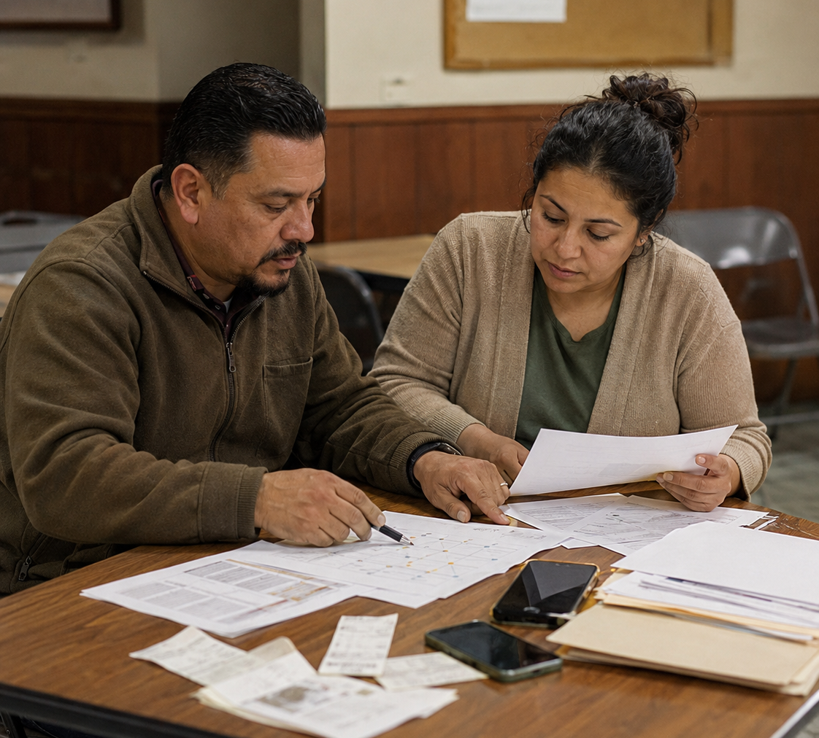
PREPARACIÓN
Llegar preparado no significa llegar ensayado
La persona debe llevar sus documentos, ubicar a sus testigos, recordar la cronología y saber qué puntos necesita aclarar. Si no conoce una respuesta, puede decirlo; inventar para llenar un silencio daña la credibilidad.
FORMACIÓN SINDICAL · LFTSE
17
Notes:
Imagen original generada para este cuadernillo.
[Sources]
- https://www.diputados.gob.mx/LeyesBiblio/pdf/LFTSE.pdf

Slide 18
TESTIGOS
A un testigo se le orienta; no se le dicta qué decir
El testigo debe explicar únicamente lo que vio, escuchó o hizo de manera directa. Conviene confirmar fechas, lugar, relación con los hechos y disponibilidad para comparecer.
Sí
No
Recordar hechos.
Revisar documentos propios.
Distinguir lo directo del rumor.
Dar datos de localización.
Aprender un guion.
Exagerar.
Afirmar lo que no vio.
Coordinar versiones falsas.
La credibilidad vale más que una declaración perfecta.
FORMACIÓN SINDICAL · LFTSE
18
Notes:
[Sources]
- https://www.diputados.gob.mx/LeyesBiblio/pdf/LFTSE.pdf
- https://sjf2.scjn.gob.mx/detalle/tesis/2020822

Slide 19
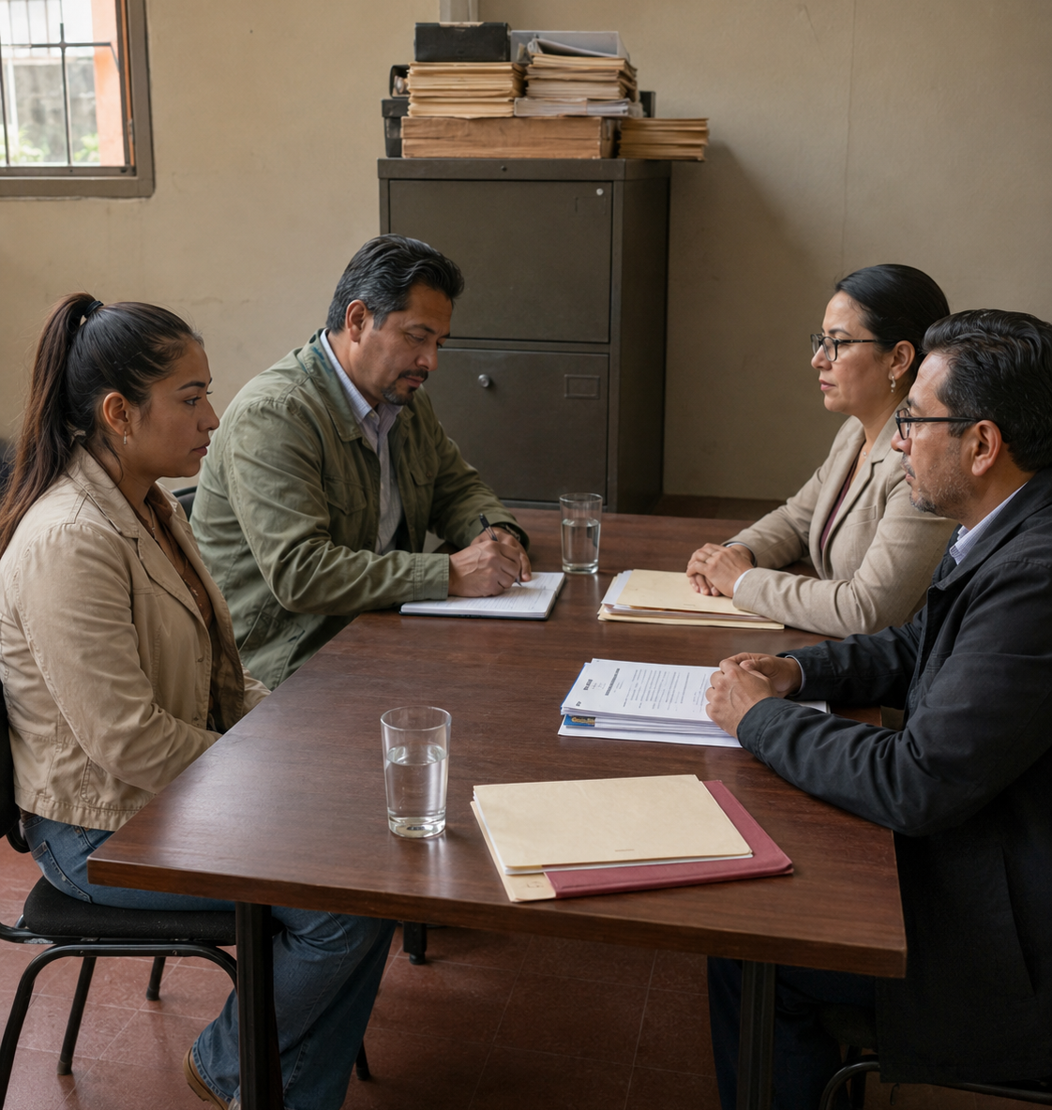
ETAPA 3
Durante el acta o la audiencia
La representación sindical debe ser serena, activa y documentada. Estar presente no basta.
FORMACIÓN SINDICAL · LFTSE
19
Notes:
Imagen original generada para este cuadernillo.

Slide 20
ARTÍCULO 46 BIS
La presencia sindical no es decorativa
“Con intervención del trabajador y un representante del Sindicato respectivo”
El acta debe precisar los hechos y recoger la declaración de la persona afectada, así como la de los testigos de cargo y de descargo que se propongan. Debe firmarse por quienes intervienen y por dos testigos de asistencia.
Copia en el mismo acto
La LFTSE ordena entregar una copia a la persona trabajadora y otra al representante sindical.
FORMACIÓN SINDICAL · LFTSE
20
Notes:
[Sources]
- https://www.diputados.gob.mx/LeyesBiblio/pdf/LFTSE.pdf
- https://sjf2.scjn.gob.mx/detalle/tesis/227527

Slide 21
ACTUACIÓN
El representante sindical debe intervenir, no sólo mirar
01
Verificar quién conduce el acto y cuál es su finalidad.
02
Pedir que se lea y precise la imputación.
03
Revisar anexos y solicitar que se identifiquen.
04
Hacer constar aclaraciones, objeciones y omisiones.
05
Ofrecer documentos y testigos de descargo.
06
Revisar el texto final y exigir copias completas.
La firmeza se demuestra dejando un registro claro.
FORMACIÓN SINDICAL · LFTSE
21
Notes:
[Sources]
- https://www.diputados.gob.mx/LeyesBiblio/pdf/LFTSE.pdf

Slide 22
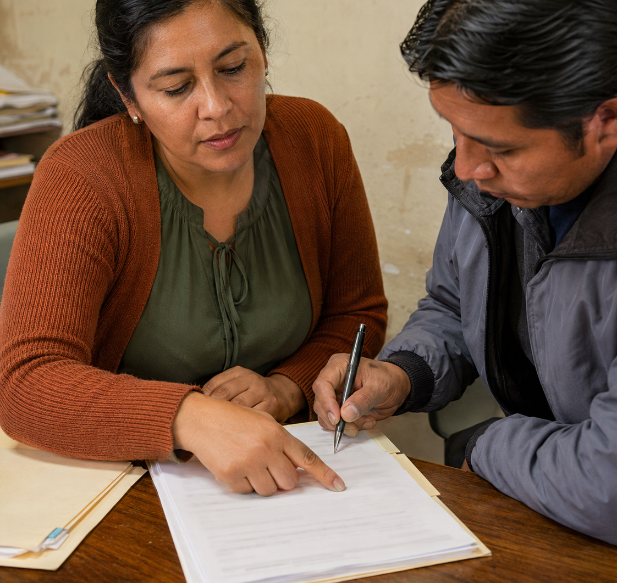
ANTES DE FIRMAR
Cada página debe leerse con calma
Si el texto es incompleto o inexacto, se pide la corrección o se agregan observaciones antes de firmar. Se revisan anexos, espacios en blanco, fecha, hora, nombres y número de hojas.
No conviene recomendar de forma automática firmar o no firmar: primero se revisa el documento y la regla aplicable.
FORMACIÓN SINDICAL · LFTSE
22
Notes:
Imagen original generada para este cuadernillo.
[Sources]
- https://www.diputados.gob.mx/LeyesBiblio/pdf/LFTSE.pdf

Slide 23
DEBIDO PROCESO
Seis mínimos que el sindicato debe vigilar
01
Aviso previo y comprensible de los hechos atribuidos.
02
Acceso oportuno a la información necesaria para defenderse.
03
Oportunidad real de declarar y formular observaciones.
04
Posibilidad de aportar documentos y proponer testigos.
05
Decisión de quien tenga competencia, con razones y fundamento.
06
Medida prevista, proporcional y notificada por escrito.
FORMACIÓN SINDICAL · LFTSE
23
Notes:
[Sources]
- https://www.diputados.gob.mx/LeyesBiblio/pdf/CPEUM.pdf
- https://www.diputados.gob.mx/LeyesBiblio/pdf/LFTSE.pdf

Slide 24
ATENCIÓN REFORZADA
Algunos casos necesitan un protocolo adicional
Si aparecen indicios de discriminación, hostigamiento, violencia, represalia, discapacidad, afectación de salud, datos personales o un posible delito, el sindicato debe activar asesoría especializada y revisar los protocolos de la institución.
Dos cuidados al mismo tiempo
Evitar la revictimización y proteger a quien denuncia. También asegurar que la persona señalada conozca la imputación y pueda defenderse. Una obligación no elimina la otra.
El acompañamiento sindical debe ser confidencial, informado y libre de prejuicios.
FORMACIÓN SINDICAL · LFTSE
24
Notes:
[Sources]
- https://www.diputados.gob.mx/LeyesBiblio/pdf/CPEUM.pdf
- https://www.diputados.gob.mx/LeyesBiblio/pdf/LFTSE.pdf

Slide 25
POSIBLE CESE
El acta no decide por sí sola la terminación
Cuando se invoca una causa del artículo 46, fracción V, la terminación de los efectos del nombramiento corresponde, en general, a una resolución del Tribunal Federal de Conciliación y Arbitraje.
Si la dependencia demanda
Debe acompañar el acta y sus documentos. Conforme al artículo 127 Bis, la persona demandada dispone de nueve días hábiles para contestar por escrito, presentar las pruebas que tenga y señalar dónde se encuentran las que no posee.
El alcance exacto cambia si se trata de otra causa de terminación o de un régimen especial.
FORMACIÓN SINDICAL · LFTSE
25
Notes:
[Sources]
- https://www.diputados.gob.mx/LeyesBiblio/pdf/LFTSE.pdf

Slide 26
PLAZOS
Tres tiempos que nunca deben darse por supuestos
01
Nueve días hábiles para contestar la demanda y ofrecer pruebas, de terminación en el procedimiento señalado en el artículo 127 Bis. de la LFTSE
02
Cuatro meses para la acción de la persona trabajadora por despido o suspensión injustificados, contados desde la notificación.
03
Cuatro meses para la facultad de suspender, cesar o disciplinar, contados desde que las personas funcionarias conocen las causas.
Antes de calcular, confirma fecha de notificación, días hábiles y regla especial aplicable.
FORMACIÓN SINDICAL · LFTSE
26
Notes:
[Sources]
- https://www.diputados.gob.mx/LeyesBiblio/pdf/LFTSE.pdf

Slide 27
ERRORES FRECUENTES
Lo que el sindicato no debe hacer
Esperar a que la sanción ya esté dictada.
Prometer que el caso se ganará antes de revisar las pruebas.
Discutir sin pedir que las objeciones queden asentadas.
Inventar testigos, completar hechos o alterar documentos.
Firmar actas sin leerlas o salir sin copias.
Abandonar el seguimiento después de la audiencia.
La improvisación también deja huella en el expediente.
FORMACIÓN SINDICAL · LFTSE
27
Notes:
[Sources]
- https://www.diputados.gob.mx/LeyesBiblio/pdf/LFTSE.pdf

Slide 28
PROTOCOLO SINDICAL
Respuesta rápida
en diez pasos
01
Recibir la citación.
02
Confirmar el tipo de procedimiento.
03
Asignar representante.
04
Abrir expediente.
05
Entrevistar a la persona.
06
Conservar pruebas.
07
Solicitar el expediente.
08
Preparar versión y testigos.
09
Intervenir y obtener copias.
10
Controlar decisión y plazos.
FORMACIÓN SINDICAL · LFTSE
28
Notes:
[Sources]
- https://www.diputados.gob.mx/LeyesBiblio/pdf/LFTSE.pdf

Slide 29
FORMATO EDITABLE 1
Ficha de atención inicial
Duplica esta página y completa los datos al recibir el caso.
FOLIO SINDICAL
NOMBRE DE LA PERSONA
TELÉFONO Y CORREO
PUESTO Y ADSCRIPCIÓN
FECHA DE LA CITACIÓN
FECHA DE COMPARECENCIA
AUTORIDAD QUE CITA
POSIBLE CONSECUENCIA
HECHOS SEÑALADOS
APOYO SOLICITADO
PLAZO MÁS CERCANO
REPRESENTANTE ASIGNADO
FORMACIÓN SINDICAL · LFTSE
29

Slide 30
FORMATO EDITABLE 2
Índice del expediente sindical
Marca cada apartado cuando esté completo y agrega el número de hoja o archivo.
Citación y constancia de recepción.
Ficha de atención y entrevista inicial.
Cronología de los hechos.
Pruebas disponibles y solicitudes pendientes.
LFTSE, Condiciones Generales y otras normas.
Acta, audiencia, anexos y copias entregadas.
Resolución y constancia de notificación.
Medio de defensa, plazo y seguimiento.
FORMACIÓN SINDICAL · LFTSE
30

Slide 31
FORMATO EDITABLE 3
Revisión del acta antes de firmar
Nombres, cargos, lugar, fecha y horas correctos.
Hechos descritos con claridad y sin agregar conclusiones.
Declaración de la persona completa y fiel.
Testigos identificados y declaraciones correctamente asentadas.
Documentos anexos enumerados y relacionados con el acta.
Aclaraciones y objeciones del sindicato incorporadas.
Sin espacios en blanco ni hojas faltantes.
Firmas necesarias y copias completas entregadas.
FORMACIÓN SINDICAL · LFTSE
31
Notes:
[Sources]
- https://www.diputados.gob.mx/LeyesBiblio/pdf/LFTSE.pdf

Slide 32
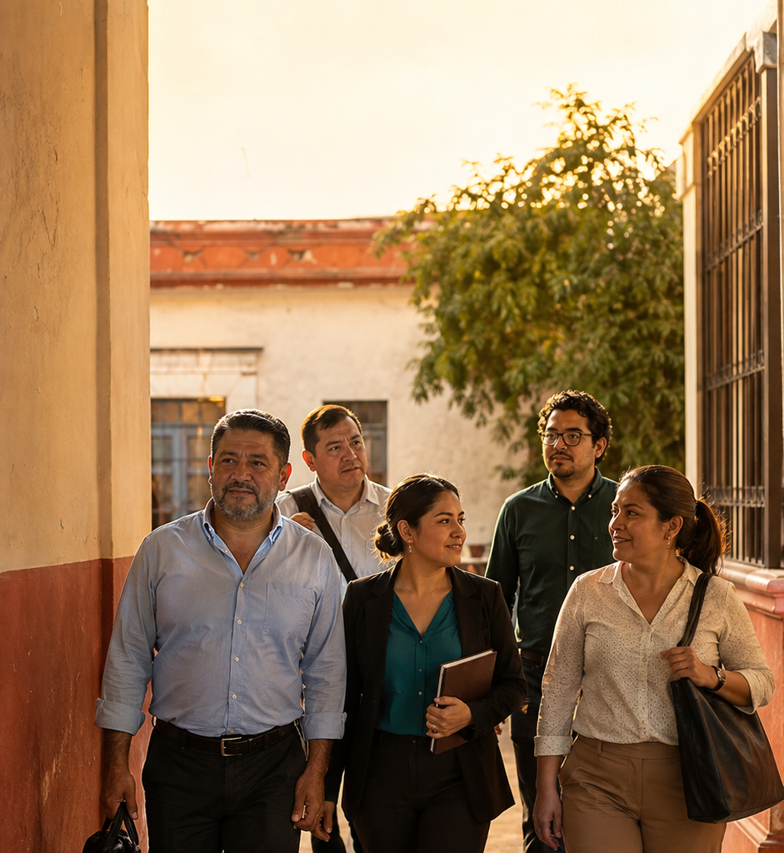
CIERRE
Una buena defensa empieza antes de la audiencia
Cuando el sindicato llega a tiempo, conoce el expediente y documenta su intervención, convierte la representación en una protección real.
FORMACIÓN SINDICAL · LFTSE
32
Notes:
Imagen original generada para este cuadernillo.

Slide 33
CONSULTA
Fuentes jurídicas y alcance del cuadernillo
Ley Federal de los Trabajadores al Servicio del Estado
Artículos 44, 46, 46 Bis, 77 fracción IV, 87 a 90, 113, 122 y 127 Bis. Texto con última reforma DOF 15 de enero de 2026.
Constitución Política de los Estados Unidos Mexicanos
Artículos 1, 14, 16 y 123, apartado B, como marco de derechos, legalidad y trabajo al servicio del Estado.
Criterios judiciales consultados
Registros digitales 2020822, 227527 y 207821 del Semanario Judicial de la Federación, sobre intervención sindical, testigos y valor probatorio del acta.
Este material ofrece formación general. Cada caso debe revisarse con sus Condiciones Generales de Trabajo, reglamentos, protocolos, nombramiento y régimen especial.
FORMACIÓN SINDICAL · LFTSE
33
Notes:
[Sources]
- https://www.diputados.gob.mx/LeyesBiblio/pdf/LFTSE.pdf
- https://www.diputados.gob.mx/LeyesBiblio/pdf/CPEUM.pdf
- https://sjf2.scjn.gob.mx/detalle/tesis/2020822
- https://sjf2.scjn.gob.mx/detalle/tesis/227527
- https://sjf2.scjn.gob.mx/detalle/tesis/207821

